Slide 1
BARBIE PER ADULTI.
IL COLLEZIONISMO DI
FASHION E CELEBRITY DOLL
Massimiliano stramaglia
(A CURA DI)
POP PEDAGOGIA. L’EDUCAZIONE POSTMODERNA TRA SIMBOLI, MERCI E CONSUMI, PENSA MULTIMEDIA, LECCE-BRESCIA, 2012

Slide 2
Secondo le teorie di senso comune (le stesse che ispirano i genitori nella “scelta” dei giocattoli), Barbie è un gioco “pensato” appositamente per le bambine; un’attenta disamina storico-critica della genesi e dello sviluppo dell’icona di plastica più famosa al mondo dimostra, invero, la radice adultistica del pensiero da cui ha avuto origine l’oggetto “imbambolato”.

Slide 3
BAMBOLE ALLA MODA.
BREVI CENNI STORICI
Le riproduzioni di “donne in miniatura”, o in piccola scala, risalgono a tempi molto antichi. Nei sepolcri delle fanciulle e delle donne egizie, etrusche e romane, sono state rinvenute statuette assimilabili a delle Barbie rudimentali, sulla cui funzione originaria, tuttavia, gli storici non paiono concordare: poteva trattarsi di bambole destinate al gioco infantile, dotate, talora, di un vero e proprio corredo di accessori; oppure, di simboli religiosi, da interpretarsi quali oggetti sacri legati al culto della fertilità (Dalila Curiazi).

Slide 4
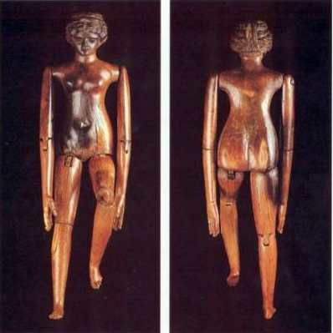
Bambola rinvenuta nella tomba della giovane romana Crepereia Thriphaena, 150 - 160 d. C., Roma, Museo Nazionale Romano.
Si tratta di una bambola d’avorio alta circa 23 cm.

Slide 5
Nell’età medievale, le bambole (di pezza o di legno) hanno una funzione puramente ludica, eppure nel periodo rinascimentale esse acquistano una duplice valenza: non solo artefatto giocoso e ricreativo, ma simulacro dei costumi in voga. Di fattura sempre più pregiata e dagli abiti sempre più ricercati, «queste bambole del Rinascimento hanno maggiore importanza come documenti della moda del tempo che come giocattoli. Forse per questa grande cura del vestito, le bimbe di allora ebbero modo di addestrarsi nell’arte di vestire e rivestire le bambole, preparandosi, in un senso un po’ frivolo, al loro compito materno» (Maria Rumi).

Slide 6
Elevate al rango di oggetti di lusso e alla moda, codeste bambole catturano, parimenti, l’attenzione delle signore più facoltose. E, plasmate dallo sguardo adulto, si perfezionano tanto da somigliare, “nei gusti”, alle loro ammiratrici. È il grande storico francese Philippe Ariès a rilevare come «dal XVI secolo fino al principio del XIX la bambola vestita ha fatto da manichino e da figurino per le signore eleganti». Le madri borghesi e aristocratiche si dilettano nel collezionare queste minute bambole destinate a rispondere ai bisogni narcisistici (e adulti) della vestizione, del rispecchiamento e della contemplazione; si tratta, pertanto, di trastulli più accurati rispetto a quelli prodotti per i bambini, o dei primi esemplari di fashion doll.

Slide 7
Nel Seicento, continua Ariès, «la bambola non» è «un balocco esclusivo delle bambine. Anche i bambini ci» giocano, a dimostrazione del carattere propriamente culturale, e non naturale, dei comportamenti sessuati.
Nel Settecento, le bambole si ispirano «alla moda delle dame della borghesia e della nobiltà», e si configurano «in pari tempo» come «un giocattolo ed un articolo di propaganda delle case di confezione francesi» (Maria Rumi).

Slide 8
Nell’Ottocento, con la nascita delle riviste di moda, scompaiono le bambole-manichino, ma i balocchi delle bambine si arricchiscono «di lussuosi guardaroba pensati per rappresentare le esigenze mondane e “morali” ritenute requisito essenziale per l’educazione di una vera signora» (Marco Tosa).
L’industrializzazione delle bambole risale, in Italia, al 1870; ma è solo dopo il primo conflitto mondiale che il mercato dei balocchi si ramifica sul territorio nazionale, con lavorazioni talmente particolareggiate da decretare la bambola quale il gingillo più amato e “consumato”, da sempre, tra tutti i giocattoli prodotti in serie (Maria Rumi).

Slide 9
BARBIE, ICONA POP-MODERNA
Nei primissimi anni Cinquanta del Novecento, annota Nicoletta Bazzano, il quotidiano tedesco Bild Zeitung inaugura una striscia di fumetti dedicata a un’immaginaria femme fatale, dal nome Lilli, che riscuote fin da subito un grande consenso fra i lettori. Lilli è talmente amata che, a poco più di tre anni dalla sua comparsa sulla pagina domenicale del giornale tedesco, si decide di mettere in commercio, dapprima in Germania, poi in Austria e in Svizzera, una vera e propria bambola che riproduce l’eroina dei fumetti e «che ricorda la prorompente Brigitte Bardot» (Marco Tosa), attrice e modella francese.

Slide 10
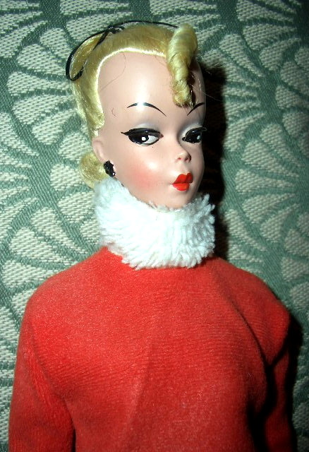
Un magnifico esemplare
di Bild Lilli.

Slide 11
«Chiusa in una scatola trasparente, che ne fa apprezzare la linea voluttuosa delle forme, Lilli è destinata a un pubblico maschile adulto: un regalo divertente per signori, un gadget malizioso da acquistare in quei luoghi tradizionalmente riservati agli uomini che sono le tabaccherie» (Nicoletta Bazzano).

Slide 12
Nel 1956, continua la storica Bazzano, la famiglia Handler, composta da Elliot, Ruth e dai figli Barbara e Kenneth, è in vacanza in Svizzera. Elliot Handler aveva fondato negli anni Quaranta, assieme ad Harold Mattson, la Mattel (acronimo, ovviamente, di Mattson & Elliot); abbandonato dal socio, Elliot coinvolse nell’impresa la moglie Ruth, la quale, da giovane, «aveva lavorato come stenografa negli studi della Paramount», per assumere, infine, l’incarico di designer della famosa multinazionale di giocattoli.

Slide 13
Ebbene: la vezzosa Barbie è concepita proprio in Svizzera. Barbara, infatti, è folgorata da Lilli: è lì, nella vetrina di un sali e tabacchi di Lucerna, e deve essere sua; Barbara desidera giocare con quella bambola proprio come fosse una paper doll, ma Bild Lilli non ha un guardaroba a disposizione: è dotata di diversi abiti non vendibili separatamente. A Vienna, pertanto, Ruth acquista un secondo esemplare di Lilli per la figlia, e un terzo per sé. Una volta in America, la moglie di Handler si mette all’opera per «creare» la sua «Barbie» (diminutivo del nome della figlia) su principi «opposti a quelli di Lilli: con le caratteristiche, cioè, di tenera ingenuità e di innocenza» (Ivo Germano).

Slide 14
Ispirata dalle dive del cinema, che piacciono molto anche alle bambine (Nicoletta Bazzano), Ruth imprime su Lilli i tratti somatici e le espressioni proprie delle grandi stelle del firmamento hollywoodiano; così, nel 1959, nasce Barbara Millicent Roberts: Barbie. Una bambola che, forgiata sul modello delle attrici degli anni Cinquanta, contiene in sé, per propria natura, la disposizione a reincarnarsi in celebrity doll.

Slide 15
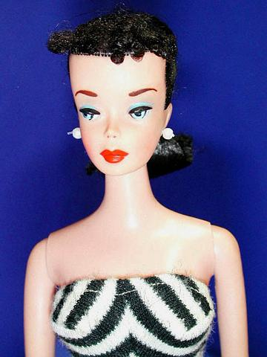
Una Barbie brunette
numero 1 (1959).

Slide 16
Nel 1961 vi si affianca il fidanzato, Ken Carson (dal nome di Kenneth, figlio di Elliot e Ruth), con “un raffinato guardaroba tutto al maschile, ricco di dettagli sartoriali, perfettamente adatto per accompagnare Barbie durante i numerosi appuntamenti della loro ‘vita’, mondana o sportiva che sia” (Marco Tosa).
L’operazione commerciale che rende la Mattel una delle più grandi industrie di giocattoli al mondo consiste nella vendita, concorsuale alla promozione di Barbie e Ken, di ciò che manca a Lilli: vestiti, scarpe, accessori, borse e parrucche (Tilde Giani Gallino). In tal modo, la bambola torna a essere ciò che è stata in epoca moderna: un simbolo delle mode e dei costumi dei tempi.

Slide 17
Nel 1967 è prodotta la prima
celebrity doll della Mattel:
Twiggy, famosissima
modella inglese (Nicoletta Bazzano).

Slide 18
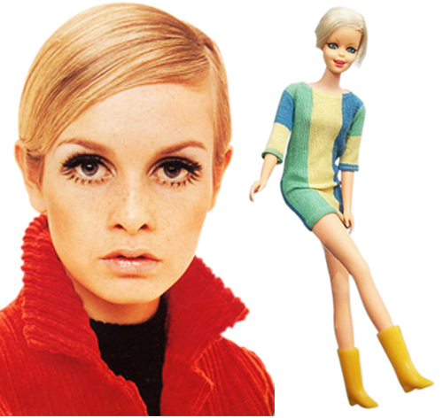
La modella inglese Twiggy con la sua bambola Barbie (1967).

Slide 19
EVOLUZIONE MATERIALE E SIMBOLICA DI UNA DIVA
Nata dal pensiero divistico di una madre intenta a osservare i giochi della sua bambina (la quale, peraltro, era già in fase adolescenziale), Barbie somiglia, agli esordi, a bellezze del calibro di Elizabeth Taylor.
Negli anni Settanta, Barbie non ha più i capelli ondulati, ma una chioma lunga e setosa che valorizza un fisico asciutto e un incarnato dorato (Barbie “Malibu” è del 1971);
Negli anni Ottanta, Barbie prende le mosse dalle dive delle soap, come Joan Collins e Linda Evans (Alexis e Krystle di Dinasty), indossando sofisticati tailleur, e incipriandosi nuovamente il viso (Dalila Curiazi).

Slide 20
Si rifletta sul fatto che Barbie si trasforma, pian piano, in splendide celebrity doll, assumendo proprio i connotati di Liz Taylor, Joan Collins e Linda Evans. Una sorta di “diva cangiante”, la bionda bambola, che eternamente ritorna al suo pensiero fondante: l’idea di una madre, concepita in seno a un “ripensamento” del desiderio maschile.

Slide 21
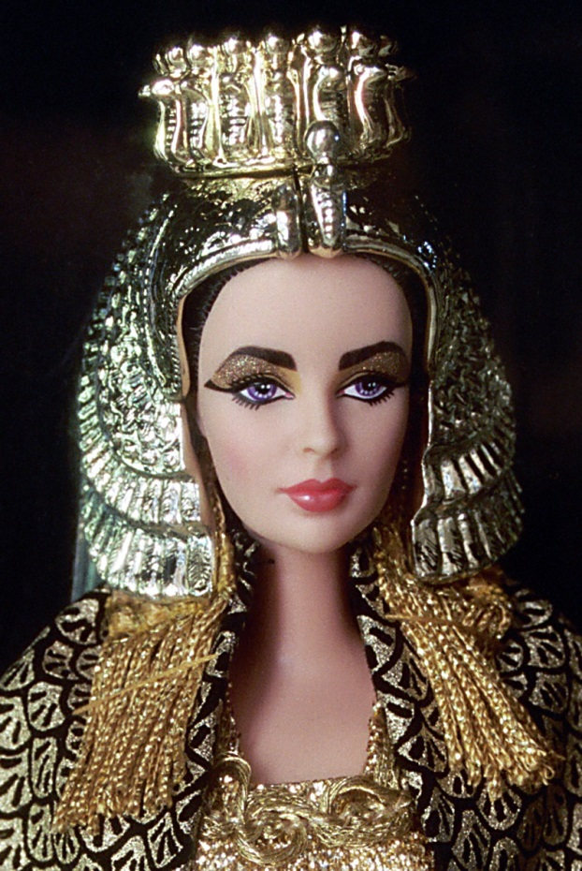
Questa Barbie
Liz Taylor
(Cleopatra)
è del 1999 .

Slide 22
SE AL MASCHIETTO PIACCIONO LE BAMBOLE
Posando uno sguardo consapevole sul prodotto inanimato e sospendendo i pregiudizi sul suo “imbambolamento”, non dev’esservi una differenza rimarchevole fra un bambino che voglia cullare un bambolotto e un altro che sogni di pettinare Barbie.
Seppure il gioco con il bambolotto non appartenga ai ricordi remoti di una grande percentuale di uomini, i nuovi padri non disdegnano, tuttavia, di cullare i loro neonati. Ma, se non sussiste un rapporto di covariazione fra le preferenze infantili e il comportamento adulto, perché un bambino che ama Barbie dovrebbe sentirsi, in età adulta, una “Barbie”? Non si tratta di una forma inattuale di sessismo?
E, frustrando i desideri leciti dei bambini, non si concorre forse a co-costruire una rinnovata cultura dell’oppressione, riaprendo le pagine di una deprecabile pedagogia nera?

Slide 23
Perché Barbie non dovrebbe piacere ai maschietti, o ai collezionisti di sesso maschile, se altro non è che una rivisitazione della pure somigliante Lilli?

Slide 24
FOR THE ADULT COLLECTOR
Sin dalle origini, Barbie è progettata per piacere non solo alle bambine (oggetto magico e dei sogni), ma anche alle madri (modello coesivo di identificazione); e, se si contempla la “sorella maggiore” di Barbie, Lilli, pure agli uomini.
Nel 1986, la Mattel produce le prime Barbie in porcellana “for the adult collector”: si tratta di veri e propri esemplari destinati esclusivamente al fruitore «nostalgico» (Marco Tosa). Così, accanto alle prime meraviglie per collezionisti, crescono le celebrità incarnate da Barbie all’interno di confezioni cartonate di rara bellezza: “Rossella O’Hara”, nel 1994; Audrey Hepburn, nel 1996; la stessa Marilyn Monroe, nel 1997 (Marco Tosa), e la già menzionata Liz Taylor (1999).

Slide 25
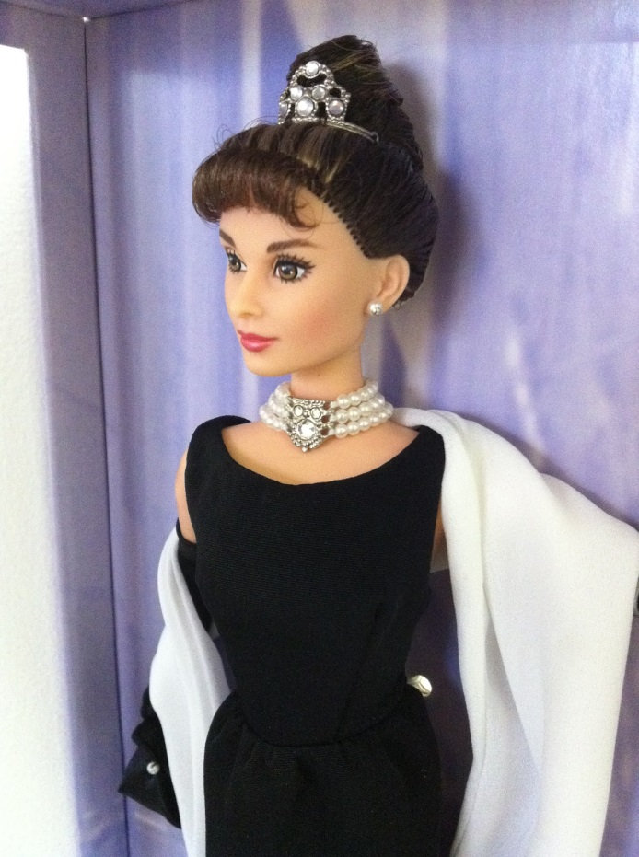
Questa Barbie
Audrey Hepburn
(Colazione da Tiffany) è del 1996.

Slide 26
Il collezionismo di celebrity doll custodisce forse l’illusione di persistenza del sé spontaneo, autentico, originario, dell’estimatore, il quale ritrova, nella serializzazione di celebrità (simulacri della stima di sé e del raccordo con gli “antenati”, o con la storia familiare), il proprio valore in quanto persona (importante). Le celebrity doll non sono altro che ipostatizzazioni della perfezione spettacolarizzante dei “visi noti” (e i primi “visi noti”, per la persona, sono i membri della propria famiglia), ed esorcizzano, forse, per il collezionista, lo smacco del sé creativo infantile, e il desiderio reale di “un’altra vita”. In questa accezione, sono veri e propri oggetti sacri che rinviano a ulteriori divinità (le star in carne e ossa), e che, a differenza dei “totem”, non risultano affatto inviolabili, ma accessibili.

Slide 27
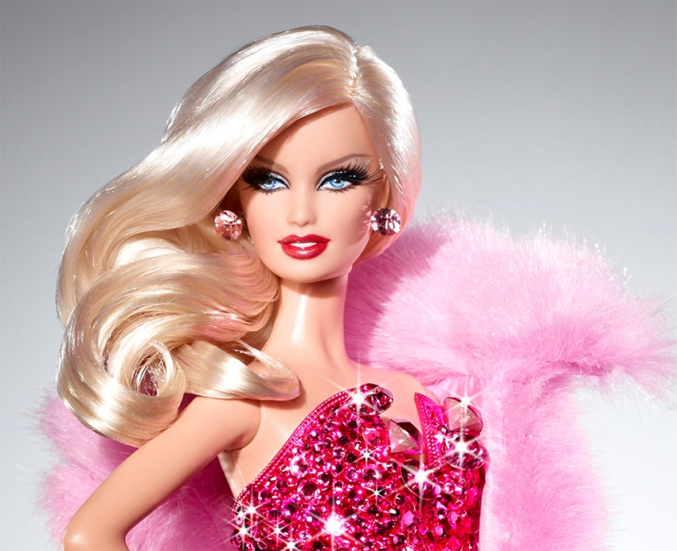
Dopo essere stata la beniamina di intere generazioni di bambine, Barbie ritorna a essere, in forma di fashion e celebrity doll, sia un feticcio-merce-simbolo-simulacro per adulti (uomini e donne), che… una diva.

